Slide 1
MyGoogle Search
Plataformas de busca escalável
Jarison Bezerra Vinho
Graduando em Sistemas de Informação

Slide 2
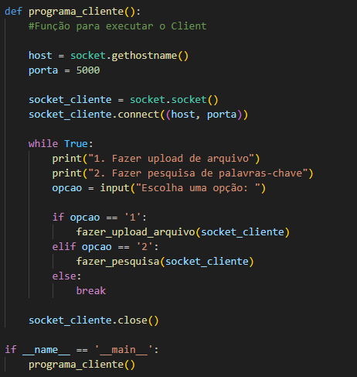
Cliente

Slide 3
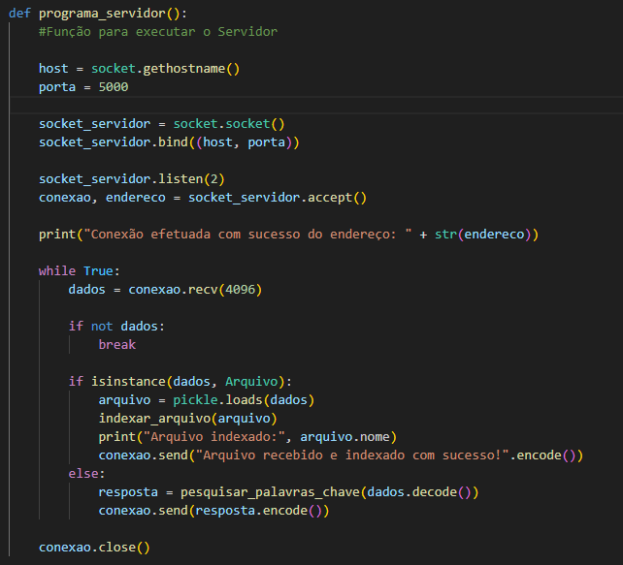
Servidor

Slide 4
Desempenho

